Slide 1
第18章 CSS3变形

Slide 2
本章目标
CSS3变形概述
CSS3变形属性详解
2D、3D空间概述
2D变形
3D变形
多重变形

Slide 3
1. CSS3变形概述
CSS3变形效果包括2D变形和3D变形，相当于ps中的2D变换中的ctrl+t自由变换，可以做旋转、缩放、平移、拉伸等，和ps中3D变换，可以做3D轴旋转、平移操作等

Slide 4
2. CSS变形属性
transform
transform-origin
transform-style
perspective
perspective-origin
backface-visibility

Slide 5
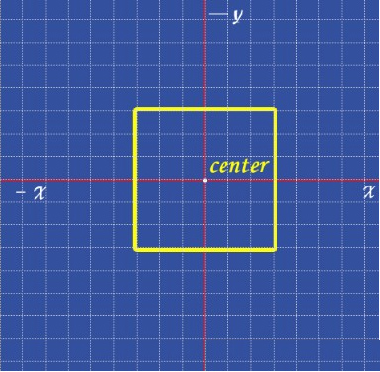
2.1 transform变形
transform
transform ： none | <transform-function> [ <transform-function> ]*
也就是： transform: rotate | scale | skew | translate |matrix;
参数说明:
      2D transform常用的transform-function的功能:
      -- translate()：用来移动元素，可以根据X轴和Ｙ轴坐标重新定位元素位置。在此基础上有两个扩展函数：translateX()和translateY()。
      --scale()：用来缩小或放大元素，可以使用元素尺寸发生变化。在此基础上有两个
      --扩展函数：scaleX()和scaleY()。
      --rotate()：用来旋转元素。
      --skew()：用来让元素倾斜。
      --在此基础上有两个扩展函数：skewX()和skewY()。
      --matrix()：定义矩阵变形，基于X轴和Y轴坐标重新定位元素位置
      注意:原点点默认为元素的中心点
      transform动态生成网址: http://www.css3maker.com/css3-transform.html
      实例演示:
      实例1 实例2

Slide 6
2.1 transform变形
transform
transform ： none | <transform-function> [ <transform-function> ]*
也就是： transform: rotate | scale | skew | translate |matrix;
参数说明:
      3D transform常用的transform-function的功能:
      3D位移：CSS3中的3D位移主要包括translateZ()和translate3d()两个功能函数；
      3D旋转：CSS3中的3D旋转主要包括rotateX()、rotateY()、rotateZ()和rotate3d()四个功能函数；
      3D缩放：CSS3中的3D缩放主要包括scaleZ()和scale3d()两个功能函数；
      3D矩阵：CSS3中3D变形中和2D变形一样也有一个3D矩阵功能函数matrix3d
      注意:原点点默认为元素的中心点
      实例演示:
      实例1 实例2 实例3

Slide 7
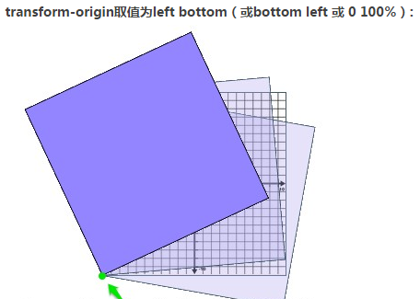
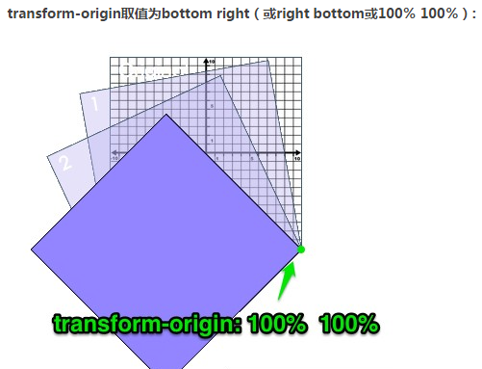
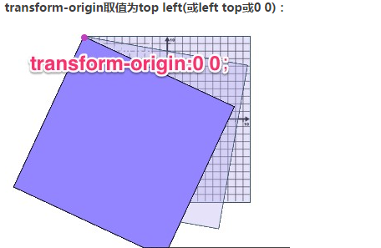
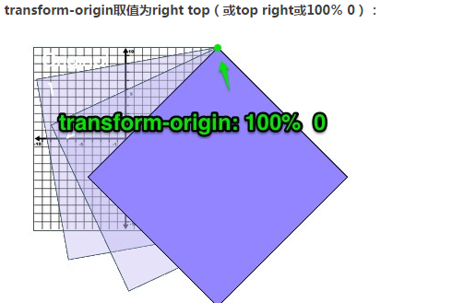
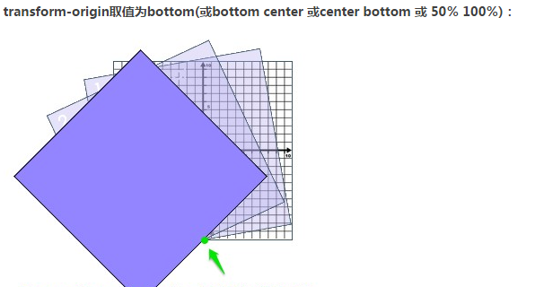
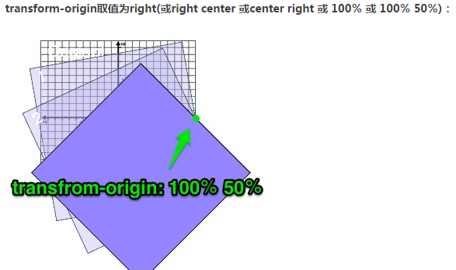
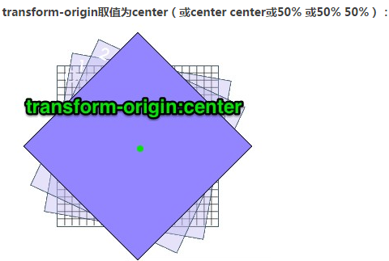
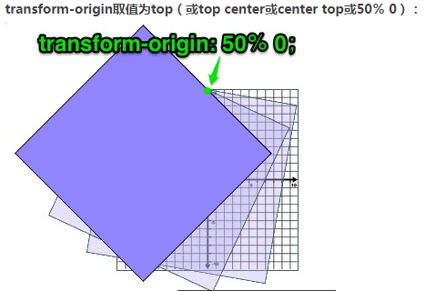
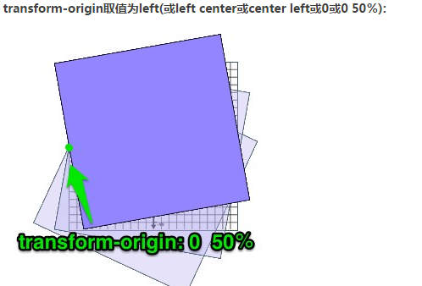
2.2 transform-origin设置原点位置
transform-origin
参数说明:
      实例演示:
      实例1 实例2

Slide 8
2.3 transform-style子元素如何在3D空间呈现
transform-style
参数说明:
flat，默认值，表示所有子元素在2D平面呈现
preserve-3d，所有子元素在3D空间中呈现
      实例演示:
      实例1 实例2
      实例演示:
      实例1 实例2

Slide 9
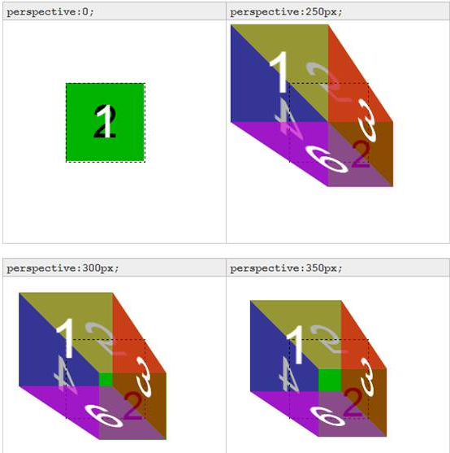
2.3 perspective 3D视距
perspective 用来设置人眼到平面 z轴平面之间的视距
      实例演示:
      实例1 实例2
      实例演示:
      实例1 实例2

Slide 10
2.4 perspective属性和perspective方法
perspective () 用来设置人眼到平面 z轴平面之间的视距
perspective属性和perspective()方法异同:
--perspective属性用于父元素，而perspective函数用于变形元素
--perspective取值可以为none或长度值，而perspective()函数用于变形对象自身，并和transform其他函数一起使用
      实例演示:
      实例1
      实例演示:
      实例1 实例2

Slide 11
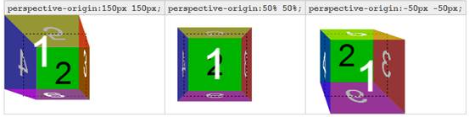
2.5 perspective-origin
perspective-origin属性是3D变形中另一个重要属性，重要用来决定perspective属性的原点角度，
它实际上设置了X轴和Y轴的位置，在该位置观看者好像在观看该元素的子元素。
属性值类似:transform-origin
      实例演示:
      实例1
      实例演示:
      实例1 实例2

Slide 12
2.6 backface-visibility
backface-visibility属性决定元素旋转背面是否可见
参数说明:
--visible:默认值，反面可见
--hidden:反面不可见
      实例演示:
      实例1 实例2 实例3
      实例演示:
      实例1 实例2

Slide 13
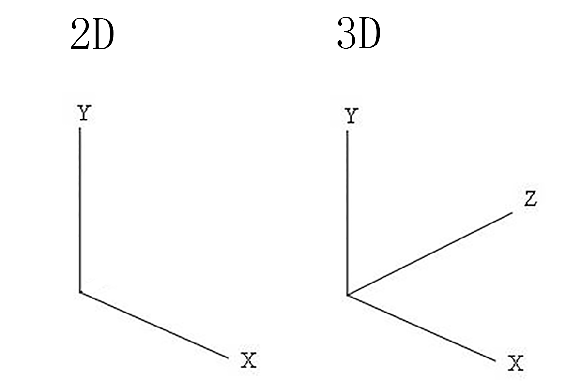
3. 2D、3D空间概述
      实例演示:
      实例1 实例2

Slide 14
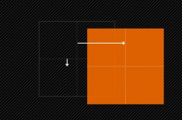
4. CSS3 2D变形-2D位移
2D位移：将元素向指定位置移动，类似于position:relative，不会影响当前文档流。使用translate()函数可以把元素从原来的位置移动，而不影响在X、Y轴上的任何元素。默认原点是中心点
--函数语法:
translate(x):水平移动可正，可负(相当于tanslateX(x))
translate(0,y):垂直移动，可正，可负(相当于translateY(y))
translate(x,y):任意移动，可正，可负
--实例演示:
实例1

Slide 15
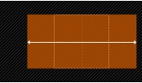
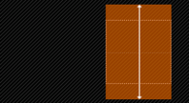
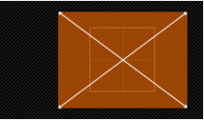
4. CSS3 2D变形- 2D缩放
2. 2D缩放：缩放函数scale()让元素根据中心原点对元素进行缩放，默认值为1，取值范围0.01到0.99缩小，任何大于等于1.01值放大。
--函数语法:
scale(x):水平缩放(相当于scaleX(x))
scale(1,y):垂直缩放， (相当于scaleY(y))
scale(x,y):缩放
--实例演示:
实例1
--实例演示:
实例1

Slide 16
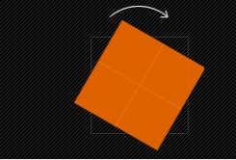
4. CSS3 2D变形- 2D旋转
3. 2D旋转：将元素通过角度参数进行旋转，二维平面内进行操作，没有指定中心点默认是原点中心。
--函数语法:
rotate(a): a为旋转的角度，正数顺时针旋转，负数逆时针旋转。
--实例演示:
实例1

Slide 17
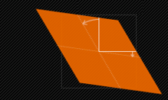
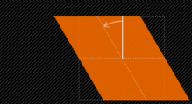
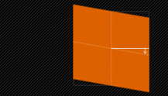
4. CSS3 2D变形-2D倾斜
4. 2D倾斜：表示X轴和Y轴倾斜的角度
--函数语法:
skew(x):水平倾斜可正，可负(相当于skewX(x))
skew(0,y):垂直倾斜，可正，可负(相当于skew(y))
skew(x,y):水平垂直倾斜，可正，可负
--实例演示:
实例1
--实例演示:
实例1

Slide 18
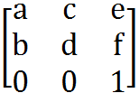

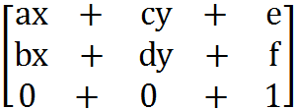
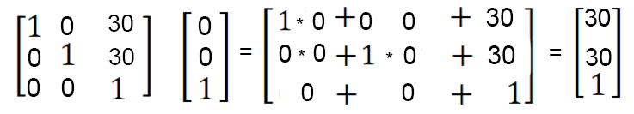
4. CSS3 2D变形-2D矩阵
5. 2D矩阵
--预备知识:线性代数
matrix(a,b,c,d,e,f);
6个参数对应的矩阵如下:
--回顾矩阵与向量乘法
=
--实例计算:中心点x=0,y=0 计算变换后的中心点位置x′=30,y′=30,所以元素向右下移动30px。transform:matrix(1,0,0,1,30,30);就等同于transform:translate(30px,30px);其实transform:matrix(前面几个参数等于啥都行因为中心点是0,0乘完都是0,30,30);
--实例演示:
实例1

Slide 19
4. CSS3 2D变形-2D矩阵-位移的matrix()矩阵
5. 2D矩阵-位移的matrix()矩阵相当于translate(tx,ty)
--matrix（）函数参数值:
matrix（1,0,0,1,tx,ty）;
--实例演示:
实例1
--实例演示:
实例1

Slide 20
4. CSS3 2D变形-2D矩阵-缩放的matrix()矩阵
5. 2D矩阵-缩放的matrix()矩阵相当于scale(sx,sy)
--matrix（）函数参数值:
matrix（sx*,0,0,sy,0,0）;
--实例演示:
实例1
--实例演示:
实例1

Slide 21
4. CSS3 2D变形-2D矩阵-旋转的matrix()矩阵
5. 2D矩阵-旋转的matrix()矩阵相当于rotate(a)—a是角度
--matrix（）函数参数值:
matrix（cos(a),sin(a),-sin(a),cos(a),0,0）;
--例如:transform:rotate(45deg);
transform:matrix(0.53,0.85,-0.85,0.53,0,0);
说明:cos(45deg)=0.53 sin(45deg)=0.85
--实例演示:
实例1
--实例演示:
实例1

Slide 22
4. CSS3 2D变形-2D矩阵-旋转的matrix()矩阵
5. 2D矩阵-倾斜的matrix()矩阵相当于skew(ax,ay);
--matrix（）函数参数值:
matrix（1,tan(ay),tan(ax),1,0,0);
--实例演示:
实例1
--实例演示:
实例1

Slide 23
5. CSS3 3D变形-3D位移
3D 位移主要包括两种函数translateZ()和translate3d()
--translate3d(tx,ty,tz);
参数说明:
tx：代表横向坐标位移向量的长度；
ty：代表纵向坐标位移向量的长度；
tz：代表Z轴位移向量的长度。此值不能是一个百分比值，如果取值为百分比值，将会认为无效值
--实例演示:
实例1
--translateZ(t);在3d的z轴上进行移动
--实例演示
实例1

Slide 24
5. CSS3 3D变形-3D缩放
3D 缩放主要包括两种函数scaleZ()和scale3d()
--scale3d(sx,sy,sz);
参数说明:
sx：横向缩放比例；
sy：纵向缩放比例；
sz：Z轴缩放比例；
--scaleZ(s); s指定元素每个点在Z轴的比例。
--实例演示
实例1

Slide 25
5. CSS3 3D变形-3D旋转
3D 旋转主要包括四种函数:rotate3d()、rotateX(a)、rotateY(a)、rotateZ(a)
--rotate3d(x,y,z,a);
参数说明:
x：是一个0到１之间的数值，主要用来描述元素围绕X轴旋转的矢量值；
y：是一个０到１之间的数值，主要用来描述元素围绕Y轴旋转的矢量值；
z：是一个０到１之间的数值，主要用来描述元素围绕Z轴旋转的矢量值；
a：是一个角度值，主要用来指定元素在3D空间旋转的角度，如果其值为正值，元素顺时针旋转，反之元素逆时针旋转。
--实例演示:
实例1
--rotateX(a)、rotateY(a)、rotateZ(a) 。
rotateX(a)函数功能等同于rotate3d(1,0,0,a)
rotateY(a)函数功能等同于rotate3d(0,1,0,a)
rotateZ(a)函数功能等同于rotate3d(0,0,1,a)

Slide 26
5. CSS3 3D变形-3D矩阵（了解）
CSS3中的3D矩阵要比2D中的矩阵复杂的多了，从二维到三维，是从４到９；而在矩阵里头是3*3变成4*4，９到16了。
matrix(n,n,n,n,n,n,n,n,n,n,n,n,n,n,n,n);
使用说明:
matrix3d(1,0,0,0,0,Math.cos(角度值)，Math.sin(-角度值),0,0,Math.sin(角度值),Math.cos(角度值),0,0,0,0,1); 只有X轴上的旋转，没有扩大缩小、平移
matrix3d(Math.cos(角度值),0，Math.sin(角度值),0,0,1,0,0,Math.sin(-角度值),Math.cos(角度值),0,0,0,0,1); 只有Y轴上的旋转，没有扩大缩小、平移
matrix3d(Math.cos(角度值),Math.sin(-角度值),0,0,Math.sin(角度值),0,Math.cos(角度值),0,0,0,0,1,0,0,0,0,1) 只有Z轴上的旋转，没有扩大缩小、平移
matrix3d(sx,0,0,0,0,sy,0,0,0,0,sz,0,0,0,0,1) 只有扩大缩小、没有回转、平移
matrix3d(1,0,0,0,0,1,0,0,0,0,1,0,tx,ty,tz,1) 只有平移，没有扩大缩小、旋转

Slide 27
6. 多重变形
多重变形:transform:函数 函数 函数….
1.2D多重变形制作立方体
实例1
2. 3D多重变形制作立方体
实例1
3.综合实例—3D产品展示
实例1
4.transform在线生成网址
http://enjoycss.com/
http://www.css88.com/tool/css3Preview/Transform-Matrix.html

Slide 28
本章总结
CSS3变形概述
CSS3变形属性详解
2D、3D空间概述
2D变形
3D变形
多重变形

